Slide 1



NHIỆT LIỆT CHÀO MỪNG
CÁC THẦY CÔ GIÁO VỀ DỰ GIỜ
MÔN TIẾNG VIỆT - LỚP 5A
Giáo viên : Đỗ Thị Huyền
Đơn vị : Trường Tiểu học Tây Hưng
Huyện Tiên Lãng – Hải Phòng

Slide 2
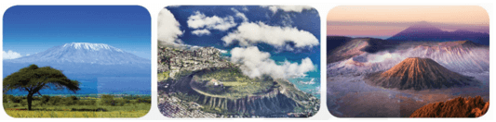

Slide 3
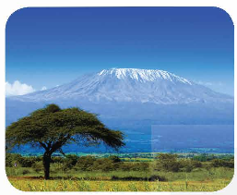
Núi Phú Sĩ ở Nhật Bản

Slide 4
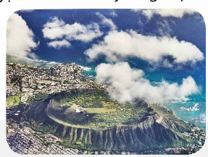
Đỉnh Kim Cương (Đỉnh Gió Hú) ở Hoa Kỳ

Slide 5
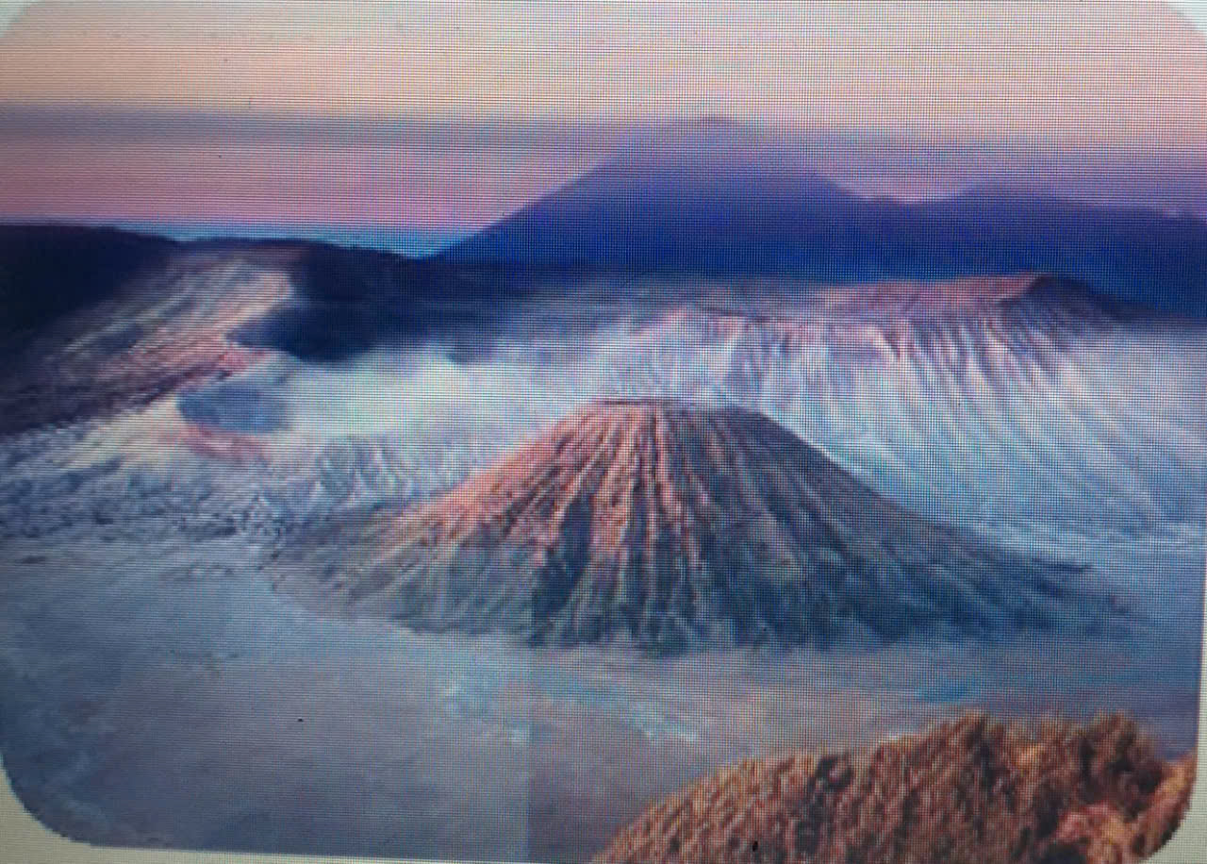
Núi Bromo ở Indonesia

Slide 7
Thứ năm ngày tháng năm 2024
Đọc
Những ngọn núi nóng rẫy (tiết 1)
Luyện đọc
Tìm hiểu bài
- núi lửa, hình nón, nóng rẫy
- đặc quánh

Slide 8
Để hiểu núi lửa hình thành ra sao,/ bạn cần biết / Trái Đất được tạo bởi nhiều lớp khác nhau,/ y hệt một củ hành khổng lồ/ với nhiều lớp áo.//
Vậy là / nếu mặt đất tự nhiên nứt ra / và từ kẽ nứt đó trào ra một thứ đá nóng chảy,/ thì chắc là / chúng ta đang thấy một quả núi lửa đấy.//

Slide 9
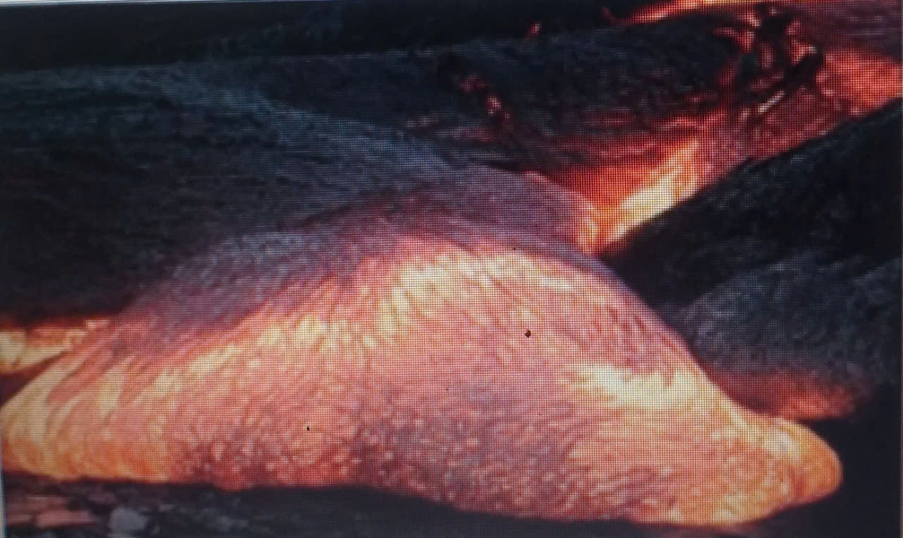

Slide 10
Thứ năm ngày tháng năm 2024
Đọc
Những ngọn núi nóng rẫy (tiết 1)
Luyện đọc
Tìm hiểu bài
- núi lửa, hình nón, nóng rẫy
nóng rẫy
- đặc quánh

Slide 11
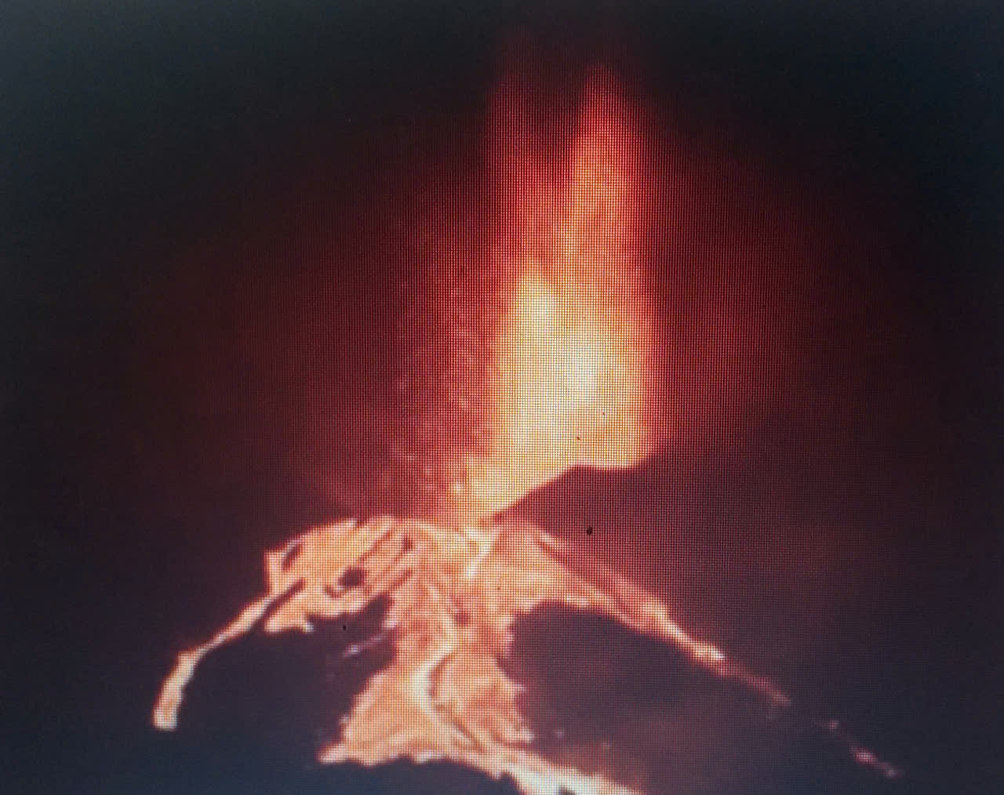

Slide 12
Thứ năm ngày tháng năm 2024
Đọc
Những ngọn núi nóng rẫy (tiết 1)
Luyện đọc
Tìm hiểu bài
- núi lửa, hình nón, nóng rẫy
nóng rẫy
- đặc quánh

Slide 13
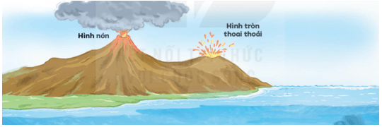

Slide 14
Thứ năm ngày tháng năm 2024
Đọc
Những ngọn núi nóng rẫy (tiết 1)
Luyện đọc
Tìm hiểu bài
- núi lửa, hình nón, nóng rẫy
nóng rẫy
- đặc quánh

Slide 15
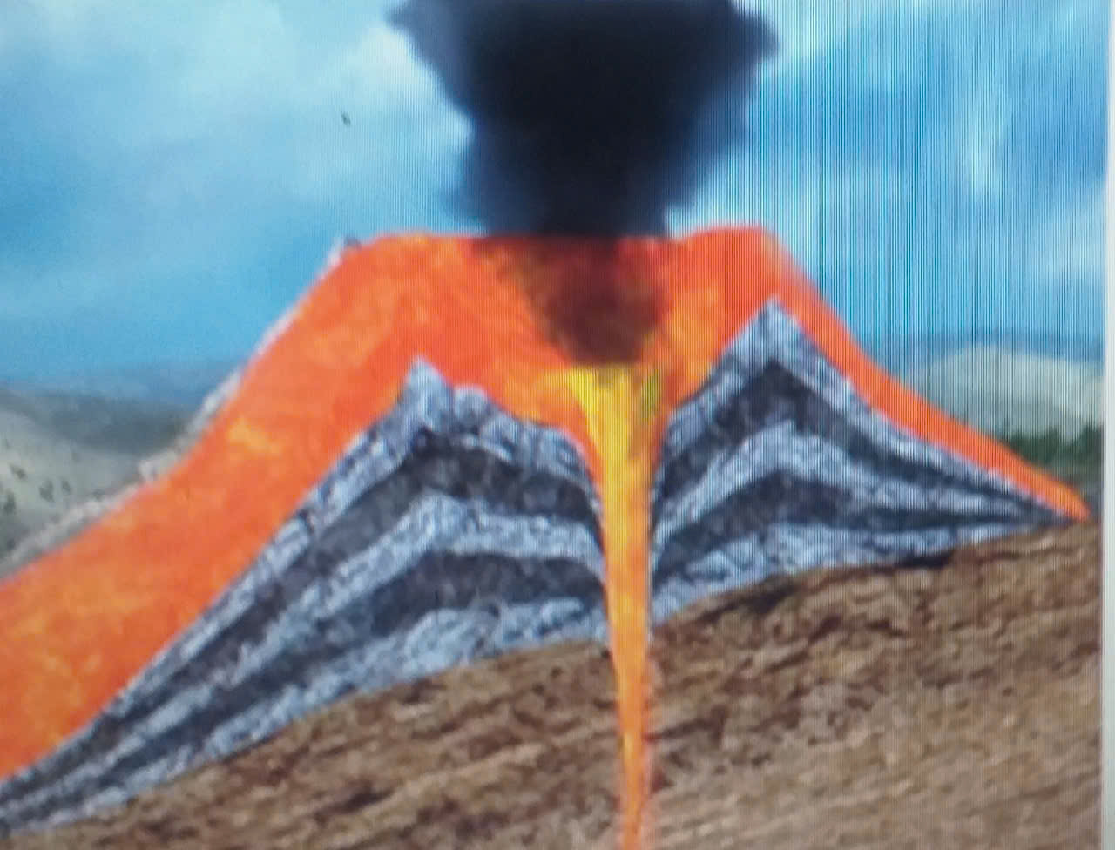
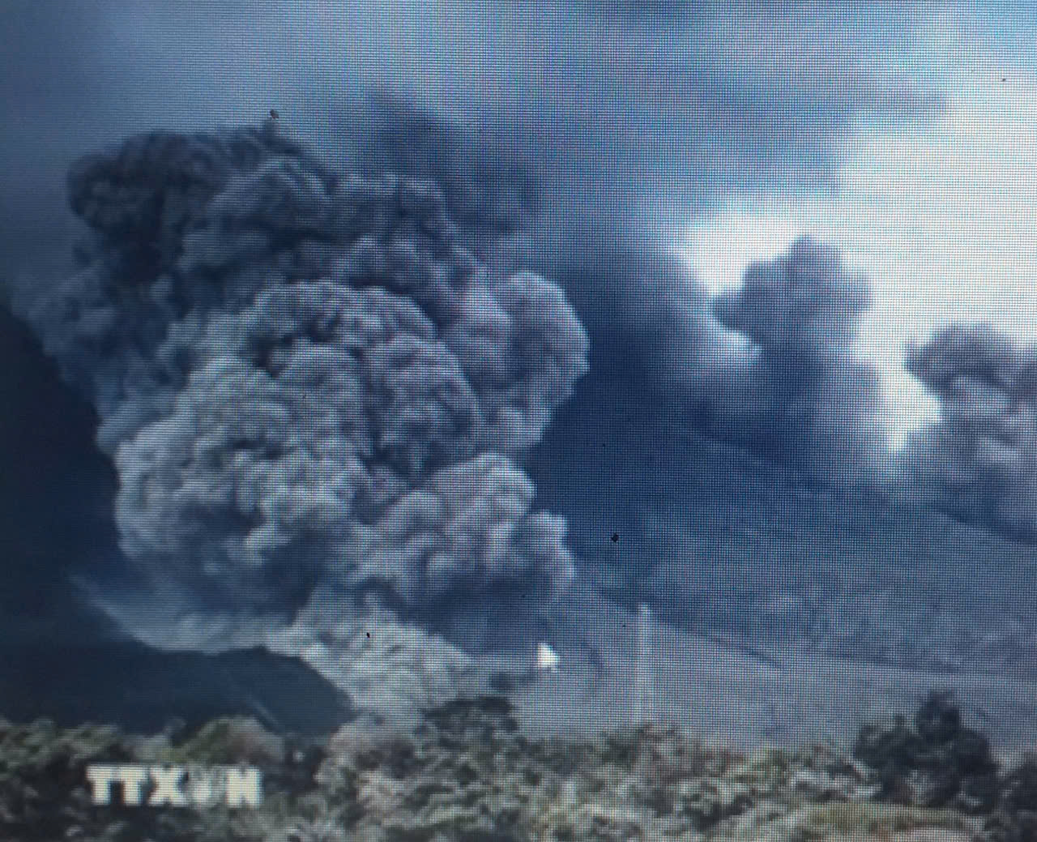

Slide 16
Thứ năm ngày tháng năm 2024
Đọc
Những ngọn núi nóng rẫy (tiết 1)
Luyện đọc
Tìm hiểu bài
- núi lửa, hình nón, nóng rẫy
nóng rẫy
- đặc quánh
đám mây tro

Slide 17
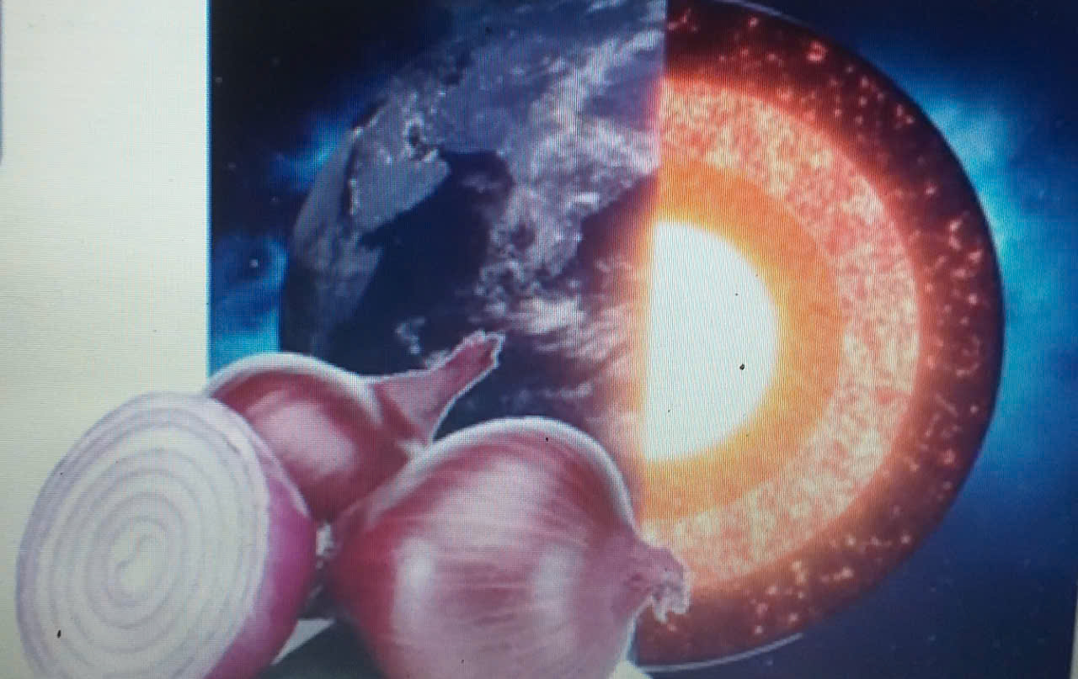

Slide 18
Thứ năm ngày tháng năm 2024
Đọc
Những ngọn núi nóng rẫy (tiết 1)
Luyện đọc
Tìm hiểu bài
- núi lửa, hình nón, nóng rẫy
nóng rẫy
- đặc quánh
đám mây tro

Slide 19
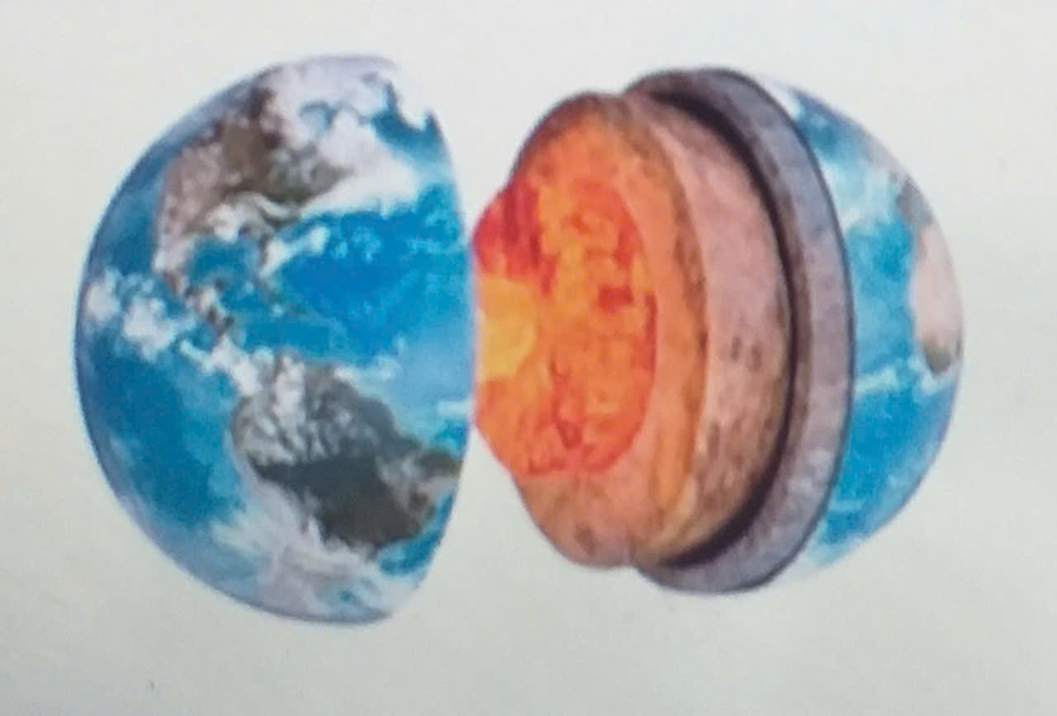
Lớp vỏ Trái Đất
mác-ma

Slide 20
Thứ năm ngày tháng năm 2024
Đọc
Những ngọn núi nóng rẫy (tiết 1)
Luyện đọc
Tìm hiểu bài
- núi lửa, hình nón, nóng rẫy
nóng rẫy
- đặc quánh
đám mây tro
đặc quánh

Slide 21
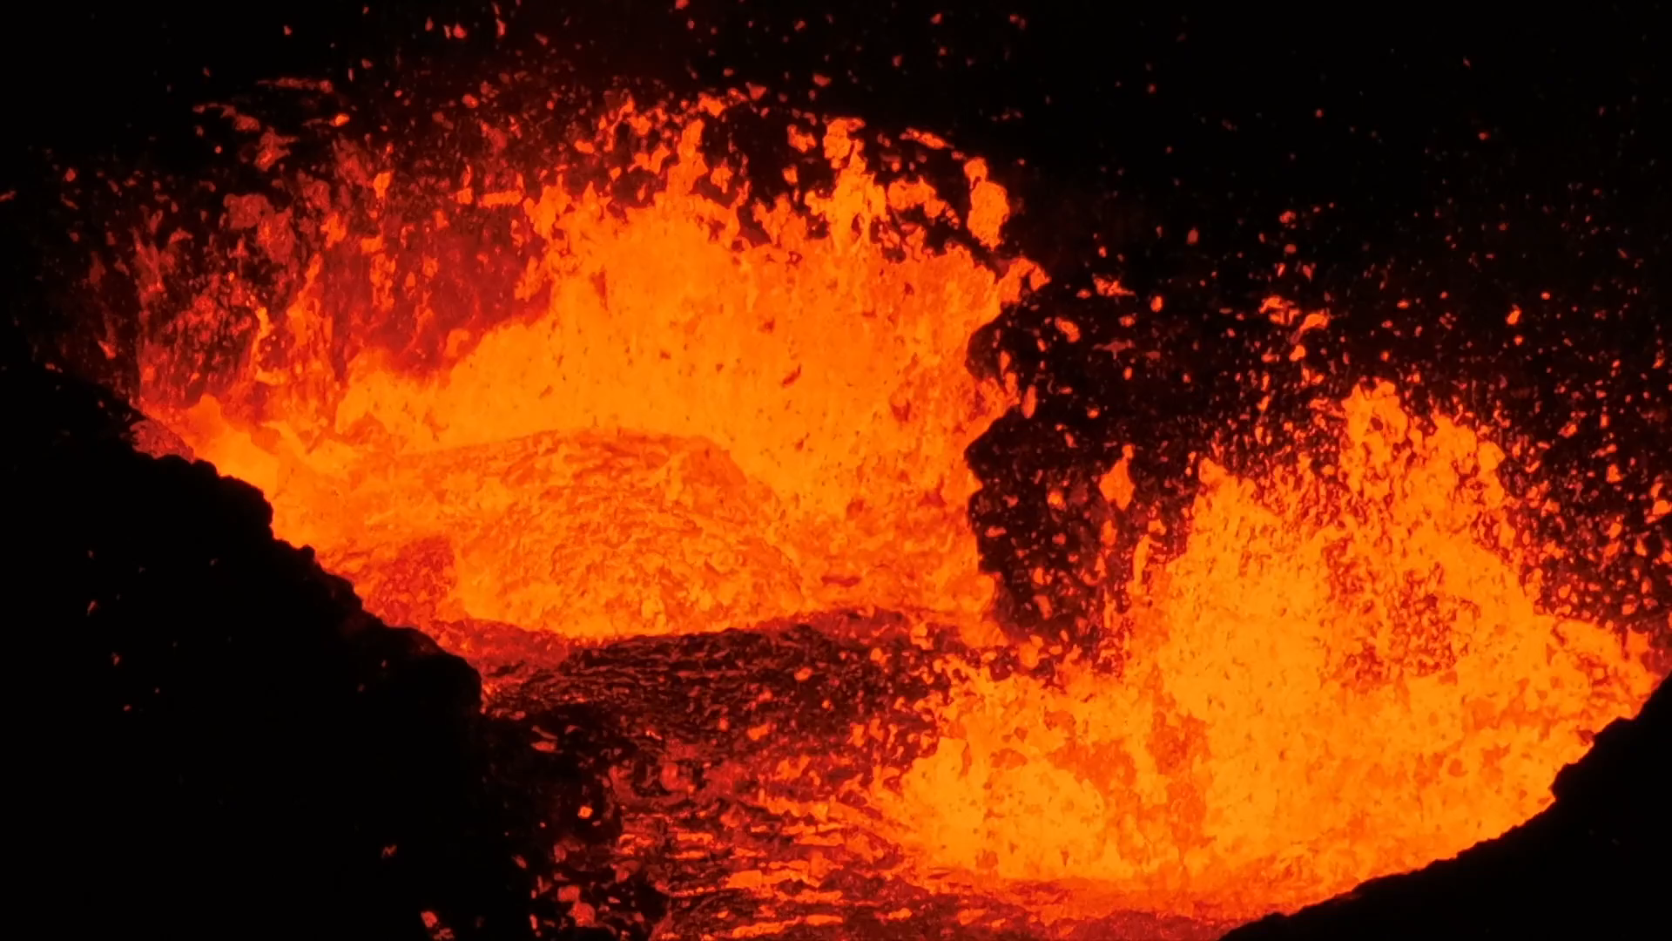

Slide 22
Thứ năm ngày tháng năm 2024
Đọc
Những ngọn núi nóng rẫy (tiết 1)
Nội dung:
Luyện đọc
Tìm hiểu bài
- núi lửa, hình nón, nóng rẫy
nóng rẫy
- đặc quánh
đám mây tro
đặc quánh

Slide 23
Thứ năm ngày tháng năm 2024
Đọc
Những ngọn núi nóng rẫy (tiết 1)
Nội dung: Bài đọc đã cung cấp thông tin về núi lửa, sự hình thành của núi lửa. Núi lửa là một hiện tượng tự nhiên vô cùng độc đáo và thú vị.
Luyện đọc
Tìm hiểu bài
- núi lửa, hình nón, nóng rẫy
nóng rẫy
- đặc quánh
đám mây tro
đặc quánh

Slide 24

Tiết học kết thúc!!

